Slide 1
Par le film, je m’élèverai
Formation à la Cinémathèque française
“Arts et émancipation”
Nora Philippe
18/02/2019

Slide 2
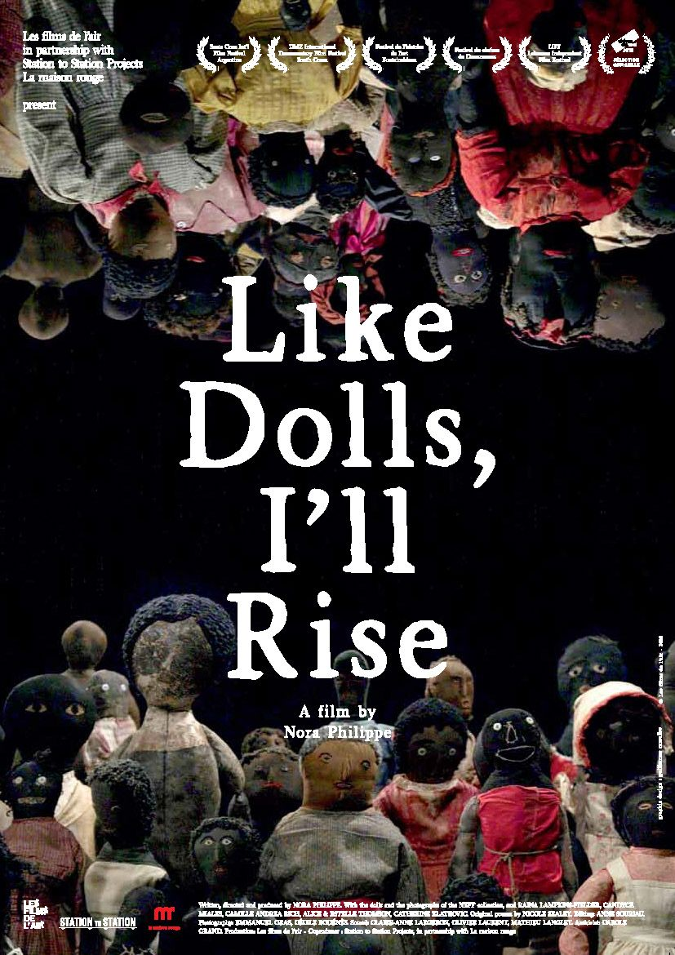
“Like Dolls, I’ll Rise” Court-métrage documentaire, 29 minutes, Etats-Unis/ France, 2018

Slide 3
(suite) “Like Dolls, I’ll Rise”
Un sujet inédit – genèse et recherche;
Deux années de conception – fabrication;
Une année de recherche des archives textuelles, photographiques, sonores, musicales et filmiques;
Deux mois de montage étalés sur une année et demi;
Voix françaises et états-uniennes, blanches et noires.
Projection

Slide 4
(suite) “Like Dolls, I’ll Rise”
Problématiques du film:
Histoire des objets
Leur sens hier et aujourd’hui
Les contextes
La mise en corps et la mise en voix
Usage des archives (archive/trace)
Une expérience mêlant le sensible, le poétique et le politique

Slide 5
(suite) “Like Dolls, I’ll Rise”
Inscriptions:
Emancipation / Représentation
Qui parle et qui montre?
Identités et points de vue
Mise en scène, cadrages
Usage des archives
Processus de travail avec les actrices

Slide 6
Passage par Deleuze (1987): la disjonction du visuel et du sonore comme “idée cinématographique par excellence”
« (…) l’art c’est ce qui résiste, c’est ce qui résiste et c’est être non pas la seule chose qui résiste, mais c’est ce qui résiste. D’où ; d’où le rapport, le rapport si étroit entre l’acte de résistance et l’art, et l’oeuvre d’art. Tout acte de résistance n’est pas une oeuvre d’art bien que, d’une certaine manière elle en soit. Toute oeuvre d’art n’est pas un acte de résistance et pourtant, d’une certaine manière, elle l’est. Si vous me permettez de revenir à :“Qu’est-ce qu’avoir une idée en cinéma ? ou qu’est-ce qu’avoir une idée cinématographique ?“.

Slide 7
Désensevelir, une voix pour des voix:
« Everything that can be spoken is on the ground of the enormous voices that have not, or cannot be heard. » Stuart Hall
Tout ce qui peut être dit sort du fond des voix innombrables qui n’ont pas été, ou ne peuvent être, entendues.

Slide 8
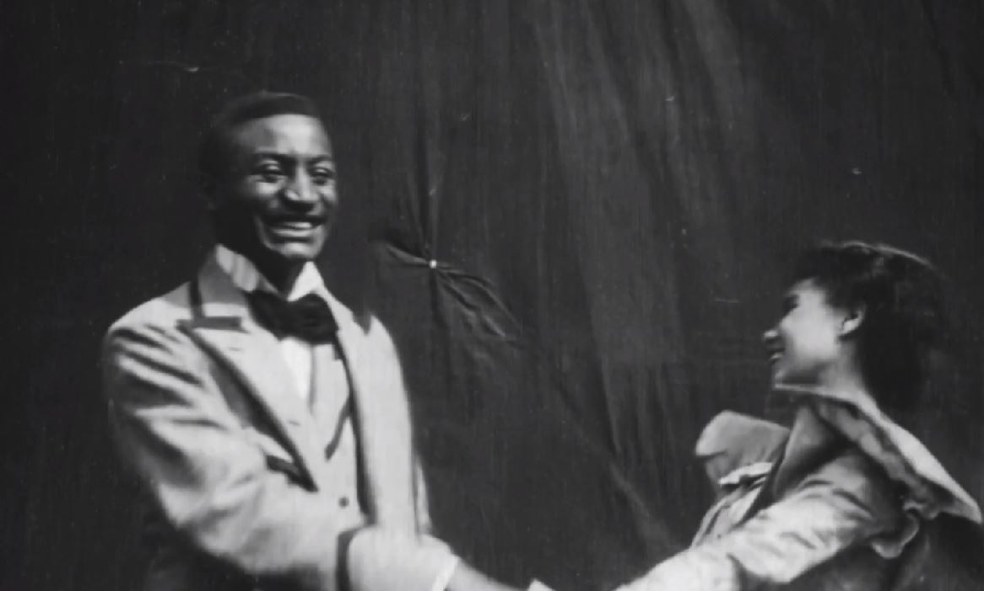
Analogie - De la liberté dans une camisole:
“Something Good - Negro Kiss”, 1898
William Selig – Saint Suttle – Gertie Brown
© USC School of Cinematic Arts / Library of Congress
Projection

Slide 9
Eléments d’histoire du cinéma africain-américain et de la représentation des Africain.es-Américaine.es au cinéma:
Oscar Michaux (Within Our Gates, 1920)
Blaxpoitation
Cinéma politique et militant (1960-1970)
Documentaire / Hollywood / L.A Rebellion
Madeline Aderson, Julie Dash (Daughters of the Dust, 1960)

Slide 10
Cheminements du Black Feminism
Réflexions sur le pouvoir des représentations
(Combahee River, bell hooks)
“All the women are white, all the men are black, and some of us are brave.”
“Toutes les femmes sont blanches, tous les hommes sont noirs, et quelques unes d’entre nous ont du courage.”
Cf. But some of us are brave, Ed. Gloria T. Hull, Patricia Bell Scott, Barbara Smith, The Feminist Press, New York, 1982

Slide 11
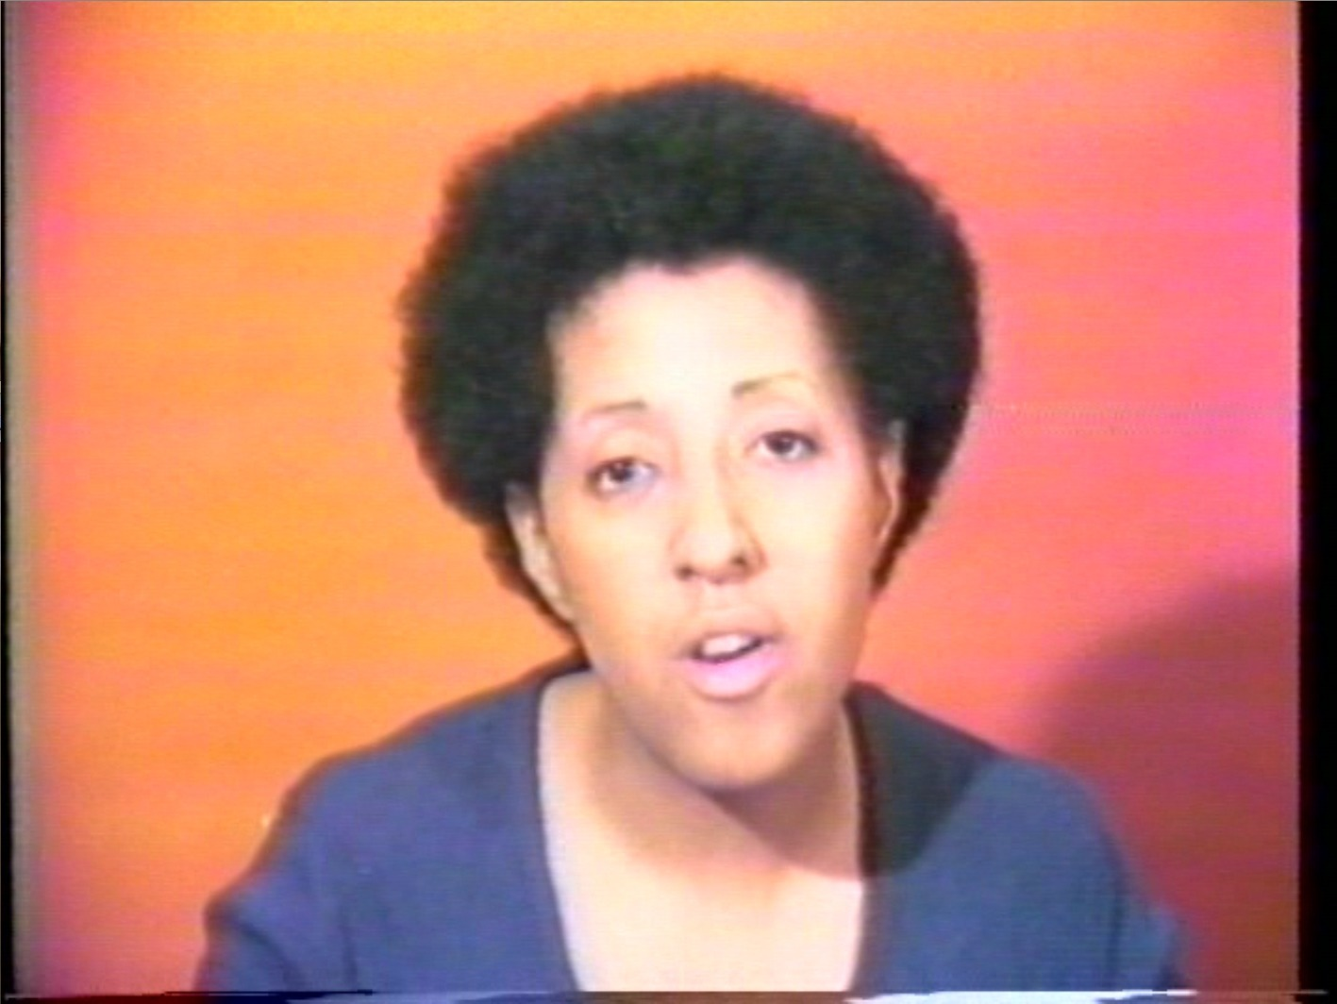
Expérience minoritaire et art vidéo: autour de l’invisibilité (1/2 ):
Free, white and 21 de Howardena Pindell, 1980
Racisme et Lactification, face caméra et dédoublement, la faillite du champ/contre-champ.
Projection
(Distribution: Le peuple qui manque)

Slide 12
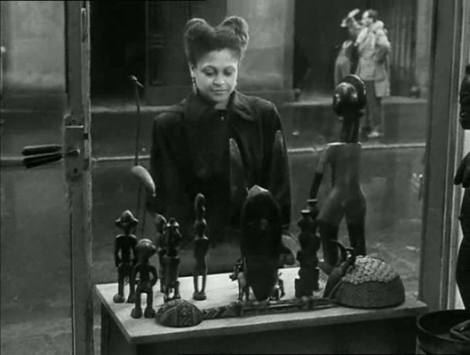
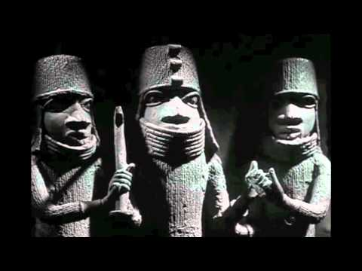
Filmer l’Afrique depuis l’Europe: filmer les objets
Les statues meurent aussi, d’Alain Resnais, scénario de Chris Marker, 1953
Projection

Slide 13
(suite) Une voix à soi : La Noire de…Ousmane Sembène, France/Sénégal, 1966
Emancipation et voix: autour de l’inaudible et du dire - La typologie de Serge Daney:
Voix off
Voix in
Voice over
Voix through
Référence: Serge DANEY , « L’orgue et l’aspirateur (Bresson, le Diable, la voix off et quelques autres) » (1977), dans La Rampe . Cahier critique, 1970-1982 , Paris, Cahiers du cinéma-Gallimard, 1983

Slide 14
Filmer l’Afrique depuis l’Afrique: Une voix à soi :
La Noire de… Ousmane Sembène, France/Sénégal, 1966
Projection

Slide 15
(suite) Une voix à soi : La Noire de…Ousmane Sembène, France/Sénégal, 1966
« Un film, c’est un débat, ce n’est pas seulement un film. »
« Ce qui m’intéresse, c’est d’exposer les problèmes du peuple auquel j’appartiens. »
« (…) j’ai une très grande peur de la puissance de l’image que j’utilise. Avant d’utiliser chaque image, je suis obligé de calculer, d’imaginer l’impact et la force de cette image sur les spectateurs. Je m’interdis de montrer des travers qui pourraient, le cas échéant, être interprétés autrement. »
Ousmane Sembène, 1968

Slide 16
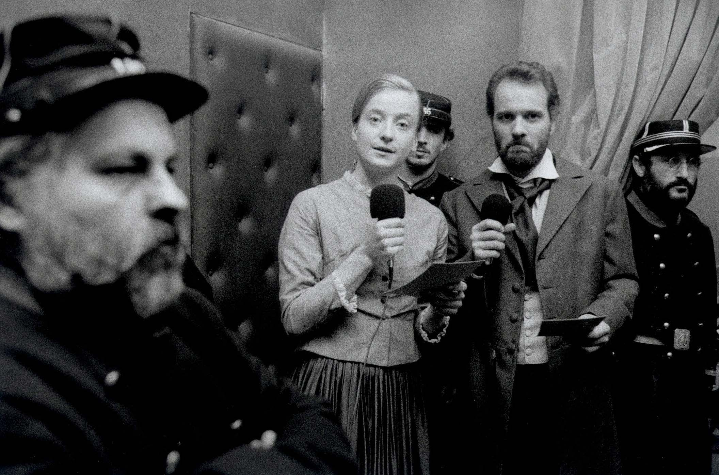
(suite) Une voix à soi
Le casting inclusif pour se réapproprier l’histoire
La Commune, Paris 1871, de Peter Watkins, 2000

Slide 17
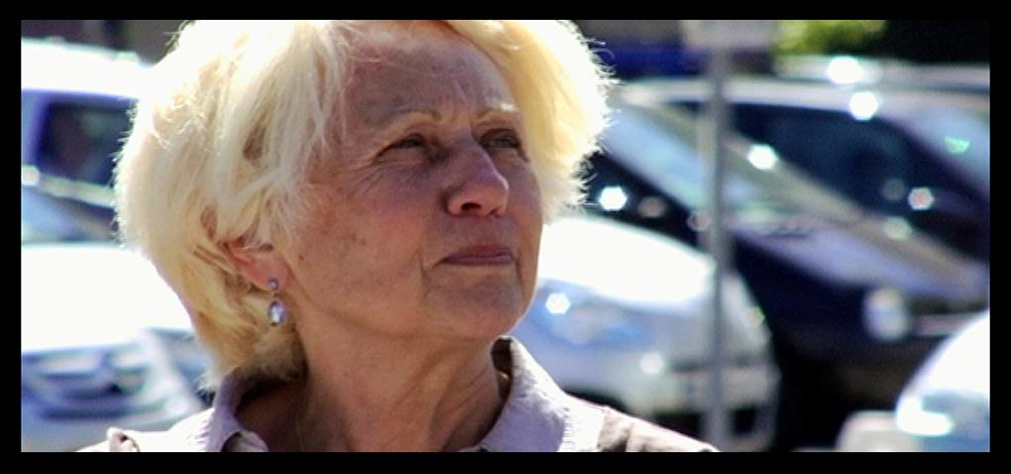
(suite) Expérience minoritaire et art vidéo, autour de l’invisibilité:
Nos jours, absolument, doivent être illuminés
Film de Jean-Gabriel Périot, 2012
Le chant, l’expérience carcérale, le commun.
Projection

Slide 18
Conclusion: Le film comme passe-muraille. Le cinéma comme rédempteur (Kracauer) Something good.

